Slide 1
Книжный магазин
Каверин Захар

Slide 2
Идея проекта
Задачи
- Создать приложение, которое поможет вести учет книг в интернет-книжном магазине
Создать удобный и понятный интерфейс
Реализовать работу с базой данных книг и авторов
Сделать счётчик прибыли с продаж без учета скидок и прочего

Slide 3
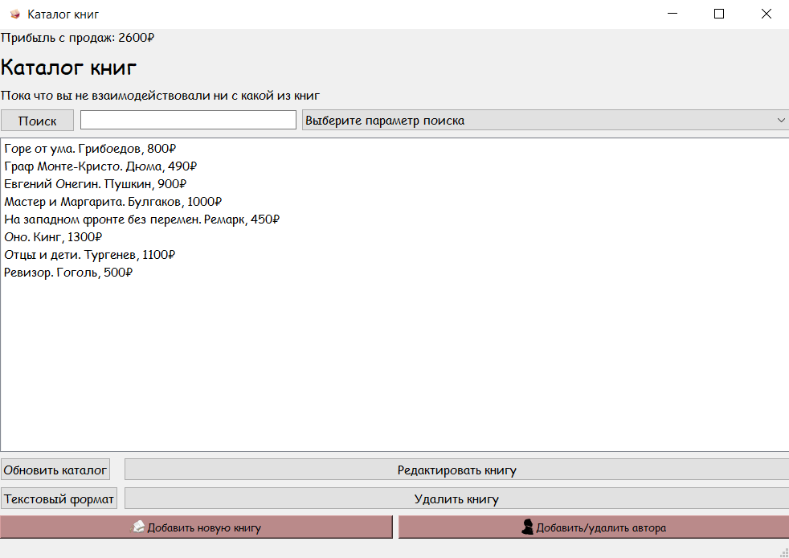

Slide 4
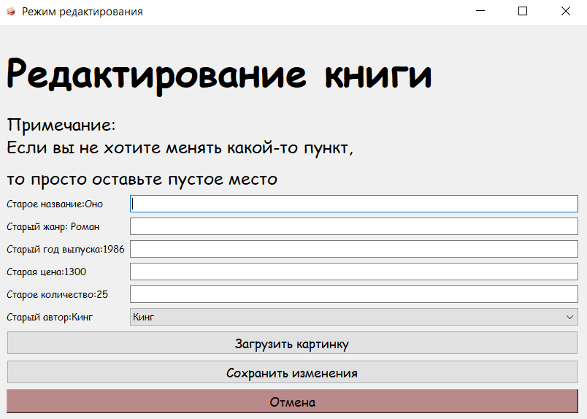
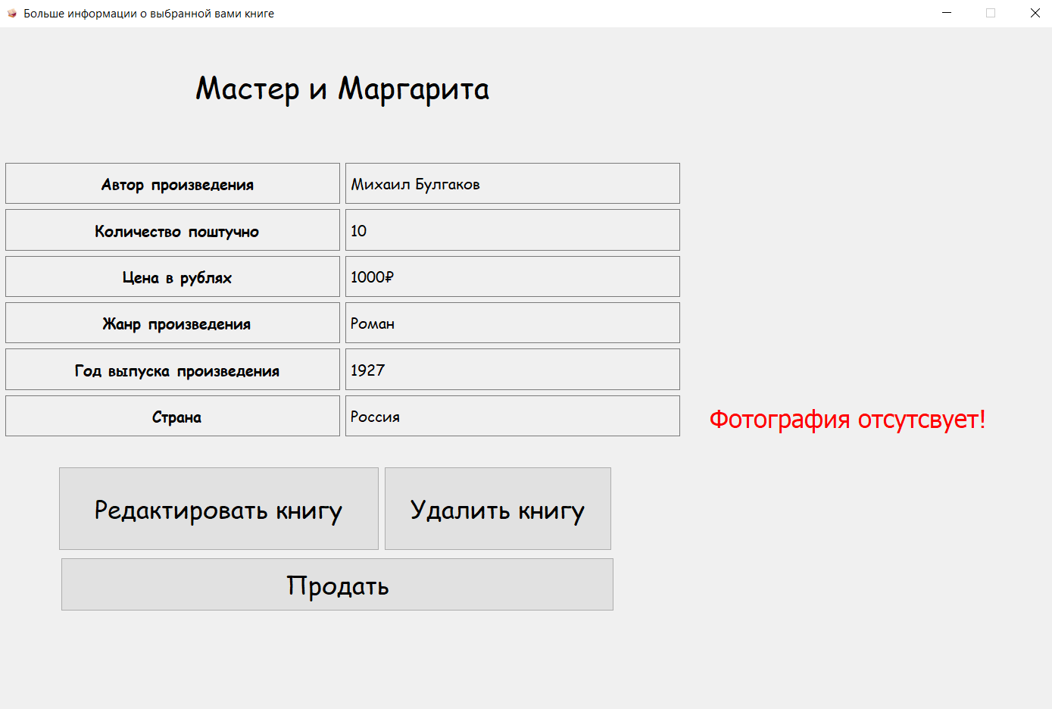

Slide 5
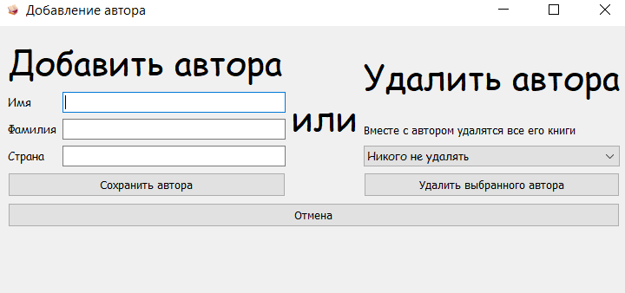
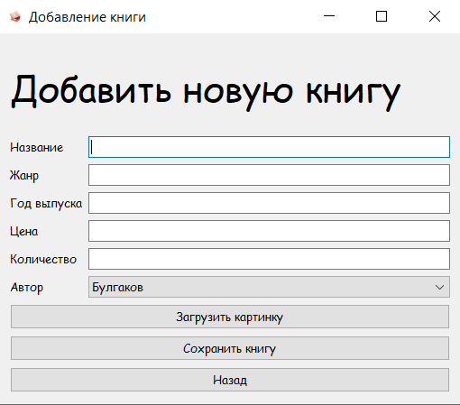

Slide 6
